Slide 1
Impianti di estinzione incendio
Prof. Ing. Marco Boscolo

Slide 2
Obiettivi della prevenzione incendi
Prevenire l’incendio
Contenerne lo sviluppo
Consentire l’ esodo
Approntare mezzi di estinzione
Segnalare tempestivamente l’avvenuto innesco

Slide 3
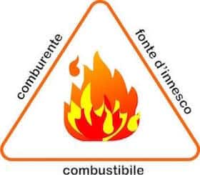
Il triangolo del fuoco

Slide 4
Compartimentazione
suddivisione del fabbricato in volumi (comparti) entro i quali l’incendio può essere confinato per un determinato tempoPer gli ospedali i comparti non possono avere più di un livello
hanno «metratura» limitata, a seconda della destinazione d’uso dei local (sale di degenza, impianti di produzione calore, laboratori di analisi e ricerca, depositi, ecc.).

Slide 5
Resistenza al fuoco
capacità di un elemento di conservare, per un periodo di tempo stabilito, la richiesta stabilità (R) e/o tenuta (E) e/o isolamento termico (I) al fuoco

Slide 6
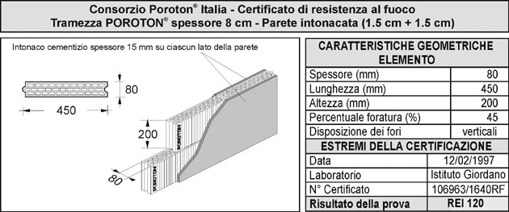
Esempio: parete REI 120
Per due ore risulta:
R=stabile
E=impermeabile (non è attraversata da fumi)
I=isolata (la temperatura sul lato non esposto alla fiamma è inferiore a 90°C)

Slide 7
Requisiti delle vie di fuga
Sicurezza (inclinazione limitata, mancorrente, parapetto, pedane, ecc.)
Larghezza adeguata
Protezione dal fumo

Slide 8
Modalità di estinzione
Raffreddamento: abbassamento della temperatura delle superfici esposte sotto il punto di accensione
Soffocamento: riduzione della concentrazione di ossigeno
Inibizione a mezzo di sostanze inibitrici (polveri), che aumentano l’energia di attivazione ostacolando il propagarsi dell’ ossidazione.

Slide 9
Agenti estinguenti e modalità di estinzione
Acqua: raffreddamento
Schiuma: soffocamento e raffreddamento
Polveri inibizione
CO₂ soffocamento e raffreddamento

Slide 10
Classificazione dei fuochi

Slide 11
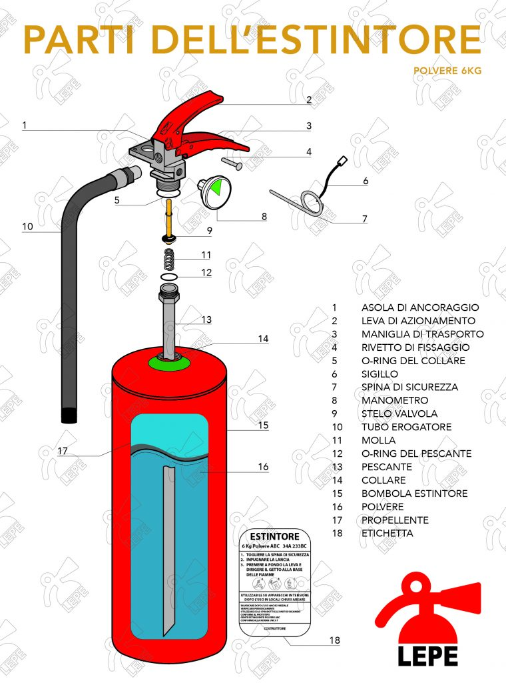
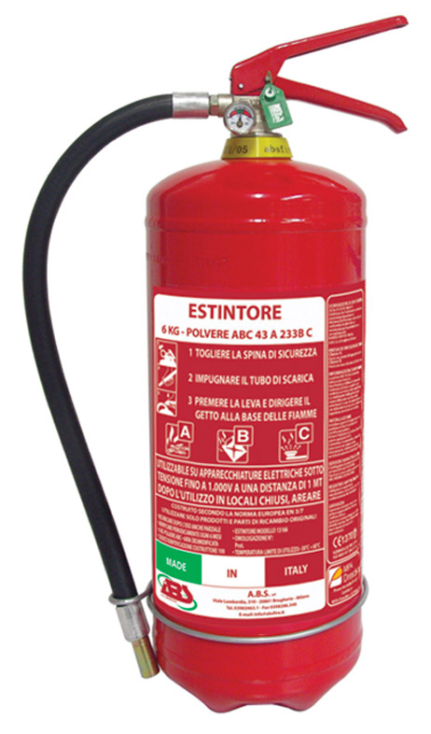
Estintore a polvere

Slide 12
Segnalazione degli incendi
La tempestiva segnalazione di un principio di incendio serve a:
  consentire la pronta evacuazione in condizioni di sicurezza
  anticipare l’intervento e limitare i danni

Slide 13
Rivelatori
Tipi:
  Di temperatura e di calore
  Di fiamma
  Di fumo
Il rivelatore va scelto in virtù del tipo di focolare atteso
Il falso allarme è un grosso problema
Spesso ci si basa su rincipi di rivelazione diversi

Slide 14
Impianti ad idranti
La rete deve essere in genere autonoma e distinta da quella per l’acqua uso igienico sanitario
Solo in casi particolari e verosimilmente abbastanza rari la fonte di alimentazione può essere l’acquedotto (deve essere garantita una portata ed una pressione adeguata)
In genere si si ricorre ad una vasca di accumulo di capacità adeguata (centinaia di m³)

Slide 15
Rete antincendio promiscua

Slide 16
Vasca antincendio

Slide 17
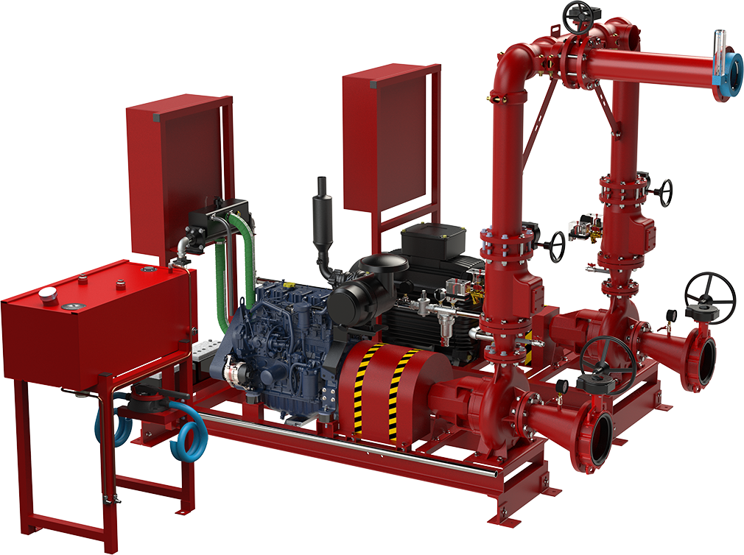
Gruppo di pressurizzazione
Pompe centrifughe
Ridondanza totale
Diversificazione delle fonti di alimentazione

Slide 18
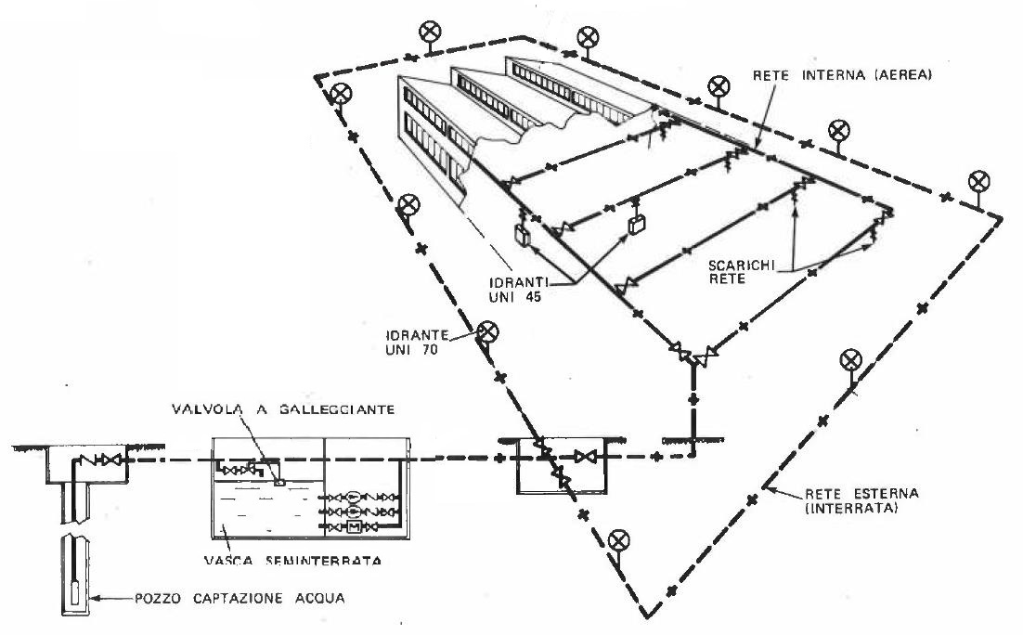
Tipo di rete

Slide 19
Idrante UNI70

Slide 20
Superidrante UNI 125

Slide 21
Idrante UNI45

Slide 22
Caratteristiche degli idranti

Slide 23
Impianti a pioggia (sprinkler)

Slide 24
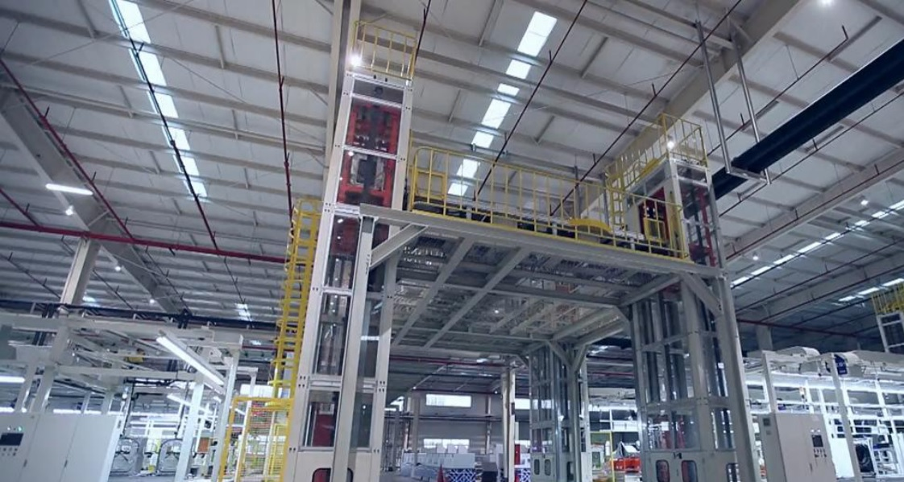
Esempio di rete

Slide 25
Impianti a sprinkler: tipologie e caratteristiche
tipi di impianto:
  "a umido" (tubi sempre pieni di acqua in pressione, problemi di gelo)
  "a secco", (tubi contenenti aria compressa, ritardo di intervento)
Ogni sprinkler può proteggere una zona di 7÷12 m²
In base al colore del bulbo indica la temperatura di intervento

Slide 26
Impianti a sprinkler: vantaggi e svantaggi
Vantaggi
  Rapidità di intervento
  Intervento automatico
  Intervengono «puntualmente» nel punto di sviluppo
  Non necessitano di impianti di rivelazione
Svantaggi
  Non permettono di intervenire «in manuale»
  Danno luogo ad un vero e proprio diluvio che può interessare (e rovinare) anche aree non attaccate dall’incendio

Slide 27
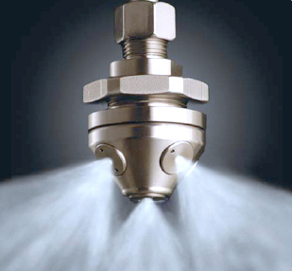
Impianti a nebulizzatori
Erogatori sempre aperti
Suddividono (frazionano) l'acqua in piccolissime gocce
Distribuzione uniforme
Getto a ombrello
Pressioni molto più elevate che negli sprinkler
Tubi molto più piccoli
Intervento generalizzato sulla zona

Slide 28
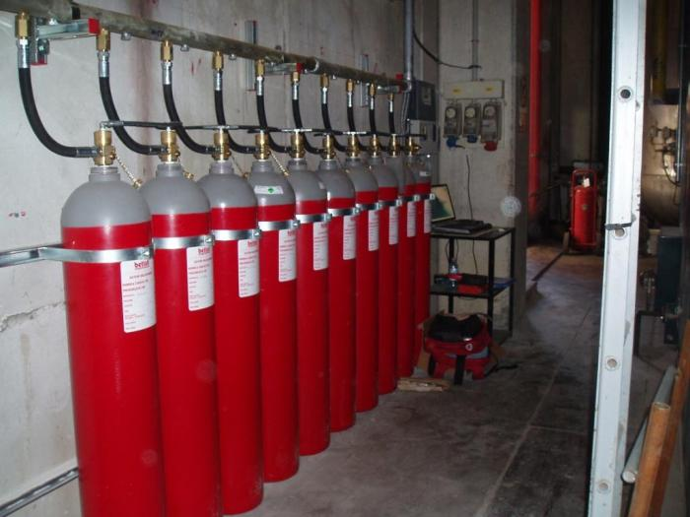
Impianti a CO₂
Funzionano per saturazione
I locali devono essere chiusi
L’intervento presuppone il preventivo abbandono dei locali
L’intervento e manuale

